Slide 1
Maestría en Epidemiología Aplicada a la Gerencia de la Salud Pública II Promoción Taller de tesis I
Docente: María Gabriela Sirias Pérez
dra.mgsirias@outlook.com

Slide 2
Agenda del día
Etapas de la investigación
estrategias metodológicas de la investigación.
Marco conceptual

Slide 3
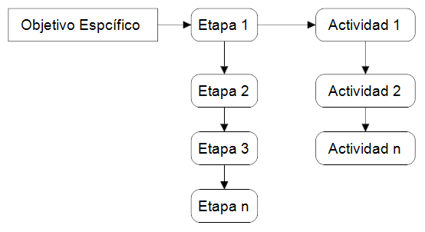
Etapas de investigación
Describa cada etapa que llevó a cabo para realizar su investigación. Debe tener claridad en esa descripción, de manera tal que sirva para que futuras investigaciones puedan revisar el camino recorrido. A modo de ilustración vea este esquema

Slide 4
Etapas de investigación
Por ejemplo:
El proceso de investigación implica llevar a cabo diversas aproximaciones al objeto de estudio, las cuales permiten recolectar y analizar la información, por lo cual, en este apartado se procede a describir las etapas desarrolladas para efectuar este estudio.
El abordaje del objeto de estudio, básicamente se desarrolló a partir de 03 etapas:
1. Construcción del objeto de estudio
2. Abordaje del objeto de estudio
3. Interpretación de resultados
La primera etapa, la construcción del objeto de estudio corresponde a vislumbrar una idea de investigación pertinente, plantear el problema de investigación, los objetivos, el marco y el diseño metodológico que permitirán dimensionar y abordar el objeto de investigación… etc

Slide 5
Comentarios

